Slide 1
第6章 循环控制结构
哈尔滨工业大学
计算机科学与技术学院
苏小红
sxh@hit.edu.cn

Slide 2
本章学习内容
 计数控制的循环
 条件控制的循环
 for语句，while语句，do-while语句
 continue语句，break语句
 嵌套循环
 结构化程序设计的基本思想
 程序调试与排错

Slide 3


Example:
问题的提出
Draw a flowchart for the following problem:
读入5个整数，计算并显示它们的和.
如何确定程序的输入和输出呢?
Input : 5 个整数n1, n2, n3, n4, n5
Output: n1, n2, n3, n4, n5的和
Input example: 2 3 4 5 6
Output example: 20

Slide 4
问题的提出
start
Assume input example:
2 3 4 5 6
n1
2
Input n1
n2
3
使用了6个不同的变量
Input n2
Input n3
n3
4
input n4
n4
5
input n5
n5
6
sum ← n1+n2+n3+n4+n5
sum
20
output sum
end

Slide 5


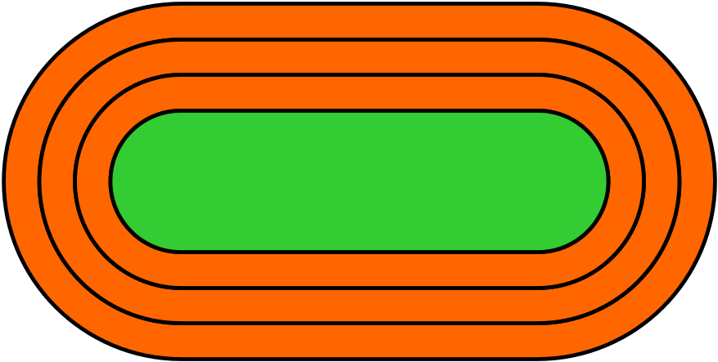
6.1循环控制结构与循环语句
如何对循环进行控制呢?
计数控制
Counter Controlled
1, 2, 3, 4, …
…, 4, 3, 2, 1
标记控制
Sentinel
Controlled
条件控制
Condition
Controlled

Slide 6
Assume input example:
2 3 4 5 6
start
6.2计数控制的循环
counter ← 1, sum ← 0
1
2
3
4
6
counter
5
0
2
5
9
14
sum
20
14 + 6
0 + 2
2 + 3
5 + 4
counter<6
9 + 5
false
1 < 6 true
2 < 6 true
3 < 6 true
6 < 6 false
4 < 6 true
5 < 6 true
true
2
3
5
6
input n
n
4
sum ← sum + n
counter-controlled
counter++
计数器每次增1
output sum
使用了3个变量
end

Slide 7
6.2计数控制的循环
循环体
（Body of Loop）
counter ← initialValue
test counter
false
true
Step x
Update counter
Step n

Slide 8
for循环语句
当型循环——Condition is tested first
计数控制——Loop is controlled by a counter
Syntax
    for (initial value ; condition; update counter)
    statement;
    Or
  for (initial value ; condition; update counter)
  {
  statement;
  statement;
  }
循环起始条件
循环结束条件
循环变量增值
循环变量控制循环次数，不要在循环体内改变这个变量的值
复合语句
compound statement
被当作一条语句看待

Slide 9
start
for循环语句
i ← 0, sum ← 0
i < 5
false
int i, sum, n;
sum = 0;
for (i = 0; i < 5; i++)
{
scanf(“%d”, &n);
sum = sum + n;
}
true
input n
sum←sum+ n
i++
output sum
printf(“%d”, sum);
end

Slide 10
6.3条件控制的循环
直
到
型
循
环
假
A
条 件P
当
型
循
环
假
真
A
假
条 件P
真

Slide 11
while循环语句
当型循环——Condition is tested first
条件或计数控制
——Loop is controlled by condition or a counter
语法
    while (condition)
    statement;
  Or
  while (condition)
  {
  statement;
  statement;
  }
No semicolon!!

Slide 12
do-while循环语句
直到型循环——Statements in the loop are executed first (at least once), and condition is tested last
条件或计数控制
—— Loop is controlled by condition or a counter
语法
    do{
    statement;
    statement;
    } while (condition) ;
    statement;
Don’t forget the semicolon!!

Slide 13
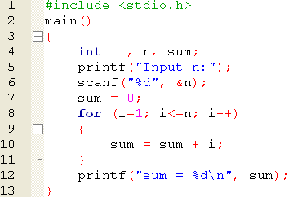


【例6.1】计算并输出1+2+3+…+n的值
循环次数已知，计数控制的循环

Slide 14
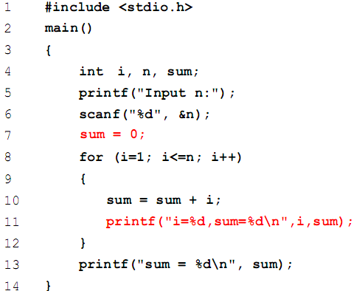
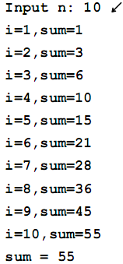
【例6.1】计算并输出1+2+3+…+n的值
循环次数已知，计数控制的循环
sum = 0的作用？

Slide 15

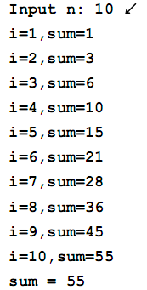
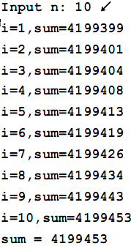
【例6.1】计算并输出1+2+3+…+n的值
循环次数已知，计数控制的循环

Slide 16
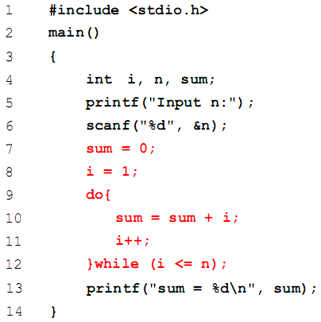
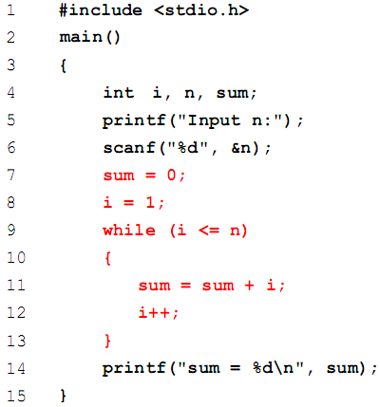
【例6.1】计算并输出1+2+3……+n的值
循环条件第一次就为假（如输入-1）时会怎样？

Slide 17
【例6.1】计算并输出1+2+3+…+n的值
假
条 件P
假
条 件P
假
当型循环
真
A
Testing Condition First

Slide 18
【例6.1】计算并输出1+2+3+…+n的值
A
A
直到
型循环
假
假
条 件P
条 件P
真
Testing condition last

Slide 19

注意
在for和while语句之后一般没有分号
有分号表示循环体就是分号之前的内容
  空语句——表示循环体内什么都不做
while (i < 100);
i++;
  死循环
for (i = 0; i < 100; i++);
printf("%d", i);
  用于延时
注意！

Slide 20
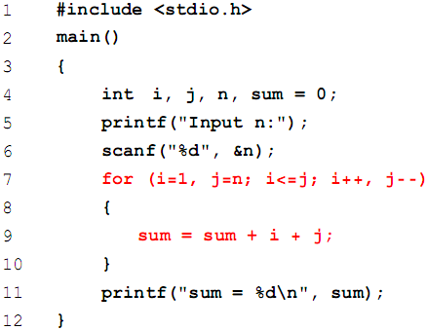
【例6.1】计算并输出1+2+3+…+n的值
如何减少循环的次数？

Slide 21
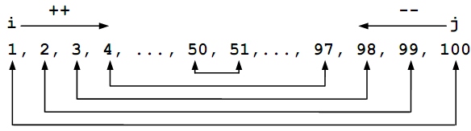
【例6.1】计算并输出1+2+3+…+n的值

Slide 22
逗号运算符（Comma Operator）
表达式1, 表达式2, …, 表达式n
多数情况下，并不使用整个逗号表达式的值，更常见的情况是要分别得到各表达式的值
主要用在循环语句中，同时对多个变量赋初值等
for (i = 1 , j = 100; i < j; i++, j--)
循环起始条件
循环结束条件
循环变量增值

Slide 23
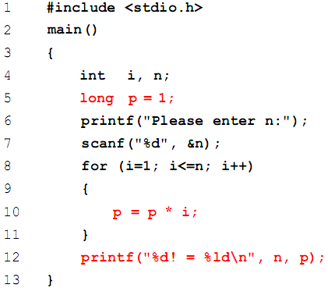

【例6.2】计算并输出
n! = 1 × 2 × 3 × … × n

Slide 24
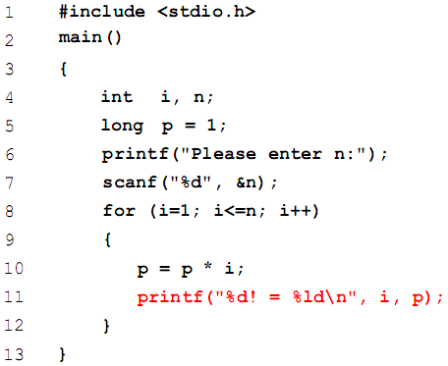
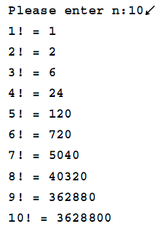
【例6.3】计算并输出
1!, 2!, 3!, … , n!

Slide 25
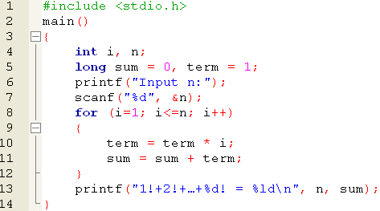


【例6.4】输入n值，计算并输出 1! + 2! + 3! + … + n!
利用前项
计算后项

Slide 26
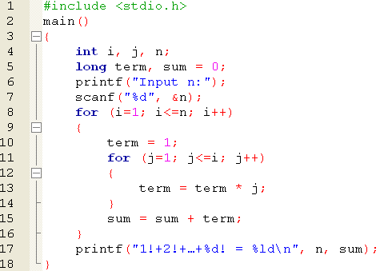
【例6.4】输入n值，计算并输出 1! + 2! + 3! + … + n!
每次单独计算累加项

Slide 27
6.3嵌套循环
使用嵌套循环的注意事项
使用复合语句，以保证逻辑上的正确性
  即用一对花括号将各层循环体语句括起来
内层和外层循环控制变量不能同名，以免造成混乱
采用右缩进格式书写，以保证层次的清晰性
注意！

Slide 28
选择三种循环的一般原则
如果循环次数已知，计数控制的循环
  用for
如果循环次数未知，条件控制的循环
  用while
如果循环体至少要执行一次
  用do-while
这只是“一般”原则，不是“原则”

Slide 29


6.4 条件控制的循环
——例6.6：猜数游戏
想一个1~100之间的数
猜对: right!
猜错:wrong!并提示大小

Slide 30

循序渐进式编程：猜数游戏
——例6.6,例6.7,例6.8 ,例6.9 ,例6.10
猜多个数
10次猜不对就猜下一个数
最多猜10次
直到猜对为止
只猜1次

Slide 31
猜数游戏用到的库函数
怎样模拟计算机“想”一个数呢？
随机函数rand()
产生[0,RAND_MAX] 之间的随机数
  magic = rand();
#include <stdlib.h>
  RAND_MAX在stdlib.h中定义，不大于双字节整数的最大值32767
产生[0,b-1] 之间的随机数
  magic = rand()%b;
产生[a,a+b-1] 之间的随机数
  magic = rand()%b + a;

Slide 32
例6.6
#include <stdlib.h>
#include <stdio.h>
main()
{
int magic; /*计算机"想"的数*/
int guess; /*人猜的数*/
magic = rand()%100 + 1; /*“想”一个[1，100]之间的数magic*/
printf("Please guess a magic number:");
scanf("%d", &guess);
if (guess > magic)
{
printf("Wrong! Too high!\n");
}
else if (guess < magic)
{
printf("Wrong! Too low!\n");
}
else
{
printf("Right! \n");
printf("The number is:%d \n", magic);
}
}
只猜1次

Slide 33
例6.7
#include <stdlib.h>
#include <stdio.h>
main()
{
int magic;
int guess;
int counter; /*记录人猜次数的计数器变量*/
magic = rand() % 100 + 1;
counter = 0; /*计数器变量count初始化为0*/
do{
printf("Please guess a magic number:");
scanf("%d", &guess);
counter ++; /*计数器变量count加1*/
if (guess > magic)
printf("Wrong! Too high!\n");
else if (guess < magic)
printf("Wrong! Too low!\n");
else
printf("Right!\n");
}while (guess != magic);
printf("counter = %d \n", counter);
}
直到猜对为止

Slide 34
猜数游戏用到的库函数
每次运行程序时计算机所“想”的数都是一样的，这是什么原因呢？
  函数rand()产生的只是伪随机数
随机函数srand
  为函数rand()设置随机数种子来实现对函数rand所产生的伪随机数的 “随机化”
通过输入随机数种子，产生[0,100]之间的随机数
  scanf("%u", &seed);
  srand(seed);
  magic = rand() % 100 + 1;

Slide 35
例6.7
#include <stdlib.h>
#include <stdio.h>
main()
{
int magic;
int guess;
int counter; /*记录人猜次数的计数器变量*/
unsigned int seed;
printf("Please enter seed:");
scanf("%u", &seed);
srand(seed);
magic = rand() % 100 + 1;
counter = 0; /*计数器变量count初始化为0*/
do{
printf("Please guess a magic number:");
scanf("%d", &guess);
counter ++; /*计数器变量count加1*/
if (guess > magic)
printf("Wrong! Too high!\n");
else if (guess < magic)
printf("Wrong! Too low!\n");
else
printf("Right!\n");
}while (guess != magic);
printf("counter = %d \n", counter);
}
直到猜对为止

Slide 36
猜数游戏用到的库函数
使用计算机读取其时钟值并把该值自动设置为随机数种子，产生[0,100]之间的随机数
函数time()返回以秒计算的当前时间值，该值被转换为无符号整数并用作随机数发生器的种子
  #include <time.h>
  srand(time(NULL));
  magic = rand() % 100 + 1;
函数time()能为程序员提供代表时间的字符串，使用NULL作为函数参数，使其不具备此功能

Slide 37
例6.7
#include <stdlib.h>
#include <stdio.h>
#include <time.h>
main()
{
int magic;
int guess;
int counter; /*记录人猜次数的计数器变量*/
srand(time(NULL));
magic = rand() % 100 + 1;
counter = 0; /*计数器变量count初始化为0*/
do{
printf("Please guess a magic number:");
scanf("%d", &guess);
counter ++; /*计数器变量count加1*/
if (guess > magic)
printf("Wrong! Too high!\n");
else if (guess < magic)
printf("Wrong! Too low!\n");
else
printf("Right!\n");
}while (guess != magic);
printf("counter = %d \n", counter);
}
直到猜对为止

Slide 38
例6.8
#include <stdlib.h>
#include <stdio.h>
#include <time.h>
main()
{
int magic;
int guess;
int counter; /*记录人猜次数的计数器变量*/
srand(time(NULL));
magic = rand() % 100 + 1;
counter = 0; /*计数器变量count初始化为0*/
do{
printf("Please guess a magic number:");
scanf("%d", &guess);
counter ++; /*计数器变量count加1*/
if (guess > magic)
printf("Wrong! Too high!\n");
else if (guess < magic)
printf("Wrong! Too low!\n");
else
printf("Right!\n");
}while (guess != magic && counter < 10);
printf("counter = %d \n", counter);
}
最多猜10次

Slide 39
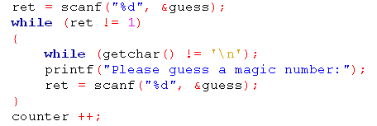
例6.9
#include <stdlib.h>
#include <stdio.h>
#include <time.h>
main()
{
int magic;
int guess;
int counter; /*记录人猜次数的计数器变量*/
srand(time(NULL));
magic = rand() % 100 + 1;
counter = 0; /*计数器变量count初始化为0*/
do{
printf("Please guess a magic number:");
scanf("%d", &guess);
counter ++; /*计数器变量count加1*/
if (guess > magic)
printf("Wrong! Too high!\n");
else if (guess < magic)
printf("Wrong! Too low!\n");
else
printf("Right!\n");
}while (guess != magic && counter < 10);
printf("counter = %d \n", counter);
}
防止非法字符输入

Slide 40
猜多个数
10次猜不对就猜下一个数
直到用户选择结束为止
……
do{
magic = rand() % 100 + 1;
counter = 0;
do{
printf("Please guess a magic number:");
scanf("%d", &guess);
counter ++;
if (guess > magic)
printf("Wrong!Too high!\n");
else if (guess < magic)
printf("Wrong!Too low!\n");
else
printf("Right!\n");
}while (guess != magic && counter < 10);
printf("counter = %d\n", counter);
printf("Do you want to continue(Y/N or y/n)?");
scanf(" %c", &reply);
}while ((reply == 'Y') || (reply == 'y'));
例6.10

Slide 41
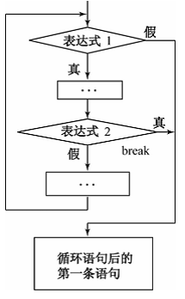
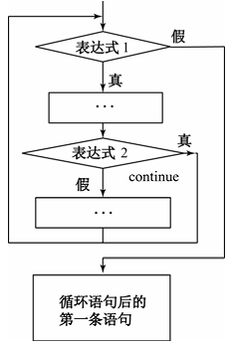
6.5流程的转移控制
break语句 和 continue语句
  对for、while、do-while循环进行内部手术
Break?退出一层循环或switch
Continue?中断此次循环，开始下一次

Slide 42
【例6.11】 演示break与continue
n
#include <stdio.h>
main()
{
int i, n;
for (i=1; i<=5; i++)
{
printf("Please enter n:");
scanf("%d", &n);
if (n < 0)
break;
printf("n = %d\n", n);
}
printf("Program is over!\n");
}
???
10
-10
Please enter n:10↙
n = 10
Please enter n: -10↙
Program is over!

Slide 43
【例6.12】 演示break与continue
n
#include <stdio.h>
main()
{
int i, n;
for (i=1; i<=5; i++)
{
printf("Please enter n:");
scanf("%d", &n);
if (n < 0)
continue;
printf("n = %d\n", n);
}
printf("Program is over!\n");
}
???
10
-10
20
-20
30
Please enter n:10↙
n = 10
Please enter n: -10↙
Please enter n:20↙
n = 20
Please enter n: -20↙
Please enter n:30↙
n = 30
Program is over!

Slide 44

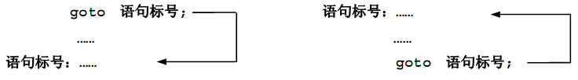
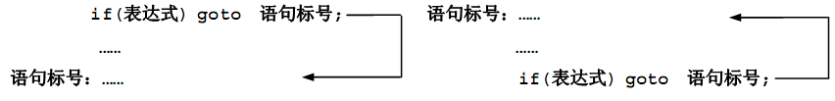
goto语句与语句标号
语句标号（Label）举例
  error:
goto语句举例
  goto error;
一般形式

Slide 45

【例6.13】韩信点兵
韩信有一队兵，他想知道有多少人，便让士兵排队报数。按从1至5报数，最末一个士兵报的数为1；按从1至6报数，最末一个士兵报的数为5；按从1至7报数，最末一个士兵报的数为4；最后再按从1至11报数，最末一个士兵报的数为10。你知道韩信至少有多少兵吗？
  设兵数为x，则x应满足：
  x%5==1 && x%6==5 && x%7==4 && x%11==10
  穷举法，对x从1开始试验

Slide 46

【例6.13】韩信点兵
#include <stdio.h>
main()
{
int x;
for (x=1; x < 5000 ;x++)
{
if (x%5==1 && x%6==5 && x%7==4 && x%11==10)
{
printf("x = %d\n", x);
}
}
}
“瞎猫碰死耗子”

Slide 47
【例6.13】韩信点兵
#include <stdio.h>
main()
{
int x;
for (x=1; ;x++)
{
if (x%5==1 && x%6==5 && x%7==4 && x%11==10)
{
printf("x = %d\n", x);
}
}
}
“死循环”

Slide 48
【例6.13】韩信点兵——goto
#include <stdio.h>
main()
{
int x;
for (x=1; ;x++)
{
if (x%5==1 && x%6==5 && x%7==4 && x%11==10)
{
printf("x = %d\n", x);
goto END;
}
}
END: ;
}

Slide 49
【例6.13】韩信点兵——break
#include <stdio.h>
main()
{
int x;
for (x=1; ;x++)
{
if (x%5==1 && x%6==5 && x%7==4 && x%11==10)
{
printf("x = %d\n", x);
break;
}
}
}

Slide 50
【例6.13】韩信点兵——break
#include <stdio.h>
#include <stdlib.h>
main()
{
int x;
for (x=1; ;x++)
{
if (x%5==1 && x%6==5 && x%7==4 && x%11==10)
{
printf("x = %d\n", x);
exit(0);
}
}
}
  标准库函数，作用是终止整个程序的执行，强制返回操作系统

Slide 51
【例6.13】韩信点兵——标志变量
#include <stdio.h>
main()
{
int x;
int find = 0; /*置找到标志为假*/
for (x=1; !find ;x++)
{
if (x%5==1 && x%6==5 && x%7==4 && x%11==10)
{
printf("x = %d\n", x);
find = 1; /*置找到标志为真*/
}
}
}
结构清晰的程序

Slide 52
【例6.13】韩信点兵
#include <stdio.h>
main()
{
int x = 0;
int find = 0; /*置找到标志变量为假*/
do{
x++;
find = (x%5==1 && x%6==5 && x%7==4 && x%11==10);
}while (!find);
printf("x = %d\n", x);
}

Slide 53
【例6.13】韩信点兵
#include <stdio.h>
main()
{
int x = 0;
do{
x++;
}while (!(x%5==1 && x%6==5 && x%7==4 && x%11==10));
printf("x = %d\n", x);
}

Slide 54
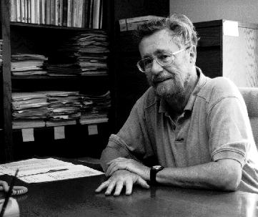
6.6本章扩充内容
结构化程序设计（Structured Programming）
1965年，最早由E.W.Dijkstra在一次国际会议上提出
1966年，C.Bohm和G.Jacopini首先证明了：
  只用顺序、选择、循环三种基本的控制结构就能实现任何单入口、单出口的程序
  给结构化程序设计奠定了基础
1971年，IBM公司的Mills提出：
  程序应该只有一个入口和一个出口
  进一步补充了结构化程序的规则

Slide 55
6.6本章扩充内容
目前，还没有一个严格的定义
  1974年，D.Gries教授将已有的对结构化程序设计的不同解释归纳为13种。
一个比较流行的定义是：
  结构化程序设计是一种进行程序设计的原则和方法
  它避免使用goto语句
  采用“自顶向下、逐步求精”方法进行程序设计
  按照这种原则和方法设计出的程序的特点为：
    结构清晰 容易阅读 容易修改 容易验证

Slide 56

糟糕的 goto语句
START_LOOP:
if (fStatusOk)
{
if (fDataAvaiable)
{
i = 10;
goto MID_LOOP;
}
else
{
goto END_LOOP;
}
}
else
{
for (i = 0; i < 100; i++)
{
MID_LOOP:
// lots of code here
}
goto START_LOOP;
}
END_LOOP:

Slide 57
用goto语句跳向共同的出口位置
void Init(void)
{
char *p1 = NULL;
char *p2 = NULL;
char *p3 = NULL;
p1 = (char*)malloc(256);
if (p1 == NULL)
goto Exit;
p2 = (char*)malloc(256);
if (p2 == NULL)
goto Exit;
p3 = (char*)malloc(256);
if (p3 == NULL)
goto Exit;
/*正常处理的代码*/
Exit:
if (p1 != NULL)
free(p1);
if (p2 != NULL)
free(p2);
if (p3 != NULL)
free(p3);
return;
}

Slide 58
Evil goto’s ? Maybe Not…
凌波微步，未必摔跤
现代观点认为：
  混乱根源不在goto语句，而在语句标号
  任何程序都可以不用goto语句就实现其功能
  但在某些情况下，使用goto语句可使程序更清晰
两种适合使用goto语句的情况
  跳向共同的出口位置，进行退出前的处理工作
  跳出多重循环的一条捷径
  {…
  {…
  {…
  goto error;
  }
  }
  }

Slide 59
结构化程序设计关注的焦点
不能简单地认为
  避免使用goto语句的程序设计方法就是结构化程序设计方法
结构化程序设计关注的焦点
  程序结构的好坏
  有无goto语句，并不是程序结构好坏的标志
  限制和避免使用goto语句，只是得到结构化程序的一种手段，而不是目的

Slide 60
结构化程序设计的核心思想
采用顺序、选择和循环三种基本结构作为程序设计的基本单元
  只有一个入口
  只有一个出口
  无死语句，即不存在永远都执行不到的语句
  无死循环，即不存在永远都执行不完的循环
采用“自顶向下、逐步求精”和模块化的方法进行结构化程序设计
Top-down, Stepwise refinement
  1971年，wirth提出
  先全局后局部，先整体后细节，先抽象后具体

Slide 61
使用goto语句的原则
主张少用、慎用，而不是禁用
保证使用之后，程序仍然是单入口，单出口
不要使用一个以上的标号
不要用goto语句往回跳，要向下跳
不要让goto语句制造出永远不会被执行的代码

Slide 62

Questions and answers

